Slide 1
Welcome!
안녕하세요. 본 실험에 참가해주셔서 감사합니다.
이 실험은 이미지의 비비드함 (vividness)을 응답하면 되는 간단한 실험입니다. 다음 슬라이드부터 바로 실험 설명을 드리도록 하겠습니다.
Notes:
비비드함 vs 비비드한 정도?

Slide 2
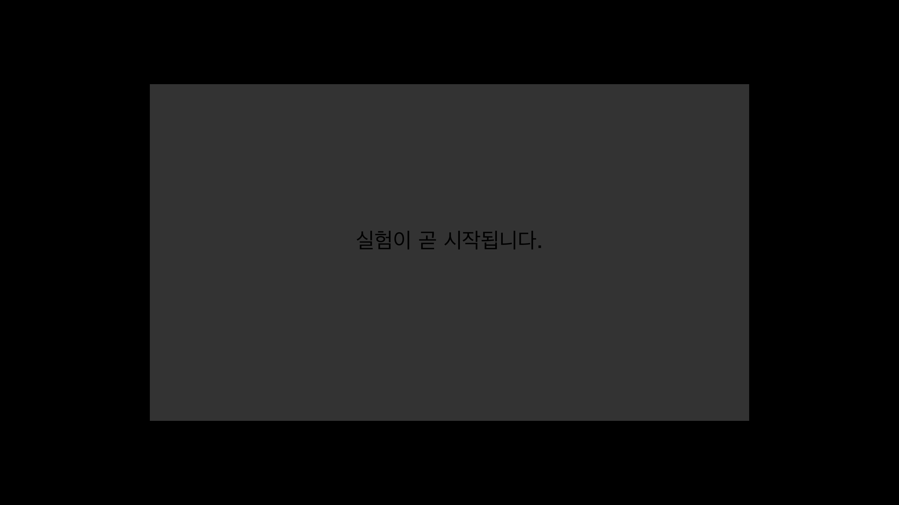
위 화면이 나타나면 곧 실험이 시작됩니다.

Slide 3
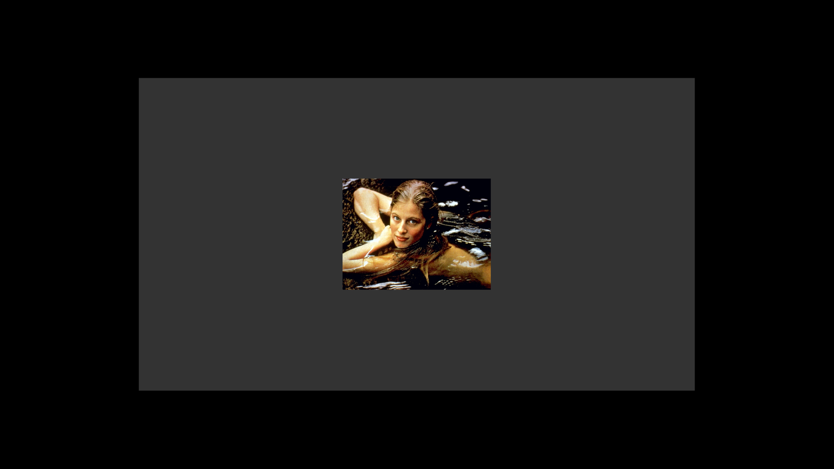
실험이 진행되는 동안 귀하는 화면에 제시되는 여러 개의 사진을 보시게 됩니다.
각 사진을 보고 귀하가 느낀 비비드한 정도에 대해 응답하시면 됩니다.
Notes:
11.63 6.6 3.02 텍스트 세로 위치 14.65

Slide 4
What is vividness?
비비드함(vividness)은 해당 영상의 색들이 검정색으로부터 얼마나 떨어져 있는가를 나타내는 색 속성으로 정의됩니다.
영상의 색이 검정색과 멀리 떨어져 있다고 판단될수록 비비드한 것이며 검정색과 가까이 있다고 판단될수록 비비드하지 않은것입니다. 비비드할수록 높은 점수를, 비비드하지 않을수록 낮은 점수를 매기게 됩니다.
Notes:
선명함은 특정하고 뚜렷한 어린 시절의 기억의 생생함이나 맑은 밤에 빛나는 네온사인의 선명함과 같이 선명함 또는 밝음을 의미한다. 무언가가 생생할 때, 그것은 빛나거나, 강력하거나, 날카롭고, 선명하다.
hue, chroma (saturation), and value (lightness).

Slide 5

키보드 응답 안내
1
2
1
2
3
4
5
6
Z
X
C
<
>
?
실험에서 응답을 할 때에는 키보드의 여섯 가지 키를 사용합니다.
‘Z’ 키는 왼손 약지, ‘X’ 키는 왼손 중지, ‘C’ 키는 왼손 검지 ‘<’ 키는 오른손 검지, ‘>’ 키는 오른손 중지, ’?’키는 오른손 약지로 누르시면 됩니다.

Slide 6
1
2
3
4
5
6
Z
X
C
<
>
?
전혀 비비드하지 않음
매우 비비드함
각 사진이 제시되면 귀하가 느끼신 비비드함을 6점 척도로 응답해주시면 됩니다.
위에 제시된 키보드 배열에 따라 매우 비비드했다면 6점에 해당하는 “?” 키를, 전혀 비비드하지 않음을 느끼셨다면 1점에 해당하는 “z”키를 눌러주세요.
사진이 얼마나 비비드한지를 깊이 고민하기보다는, 사진을 보고 생기는 순간적인 느낌을 보고해주시면 됩니다.
Notes:
뚜렷함,흐릿함 vs 큰, 작은 vs 높은, 낮은

Slide 7
얼마나 비비드한지를 응답하시면, 즉시 사진 위에 십자가 표시가 나타납니다.
잠시 기다리시면 곧 새로운 사진이 나타나니, 그 전까지는 십자가 표시를 응시해주세요.

Slide 8
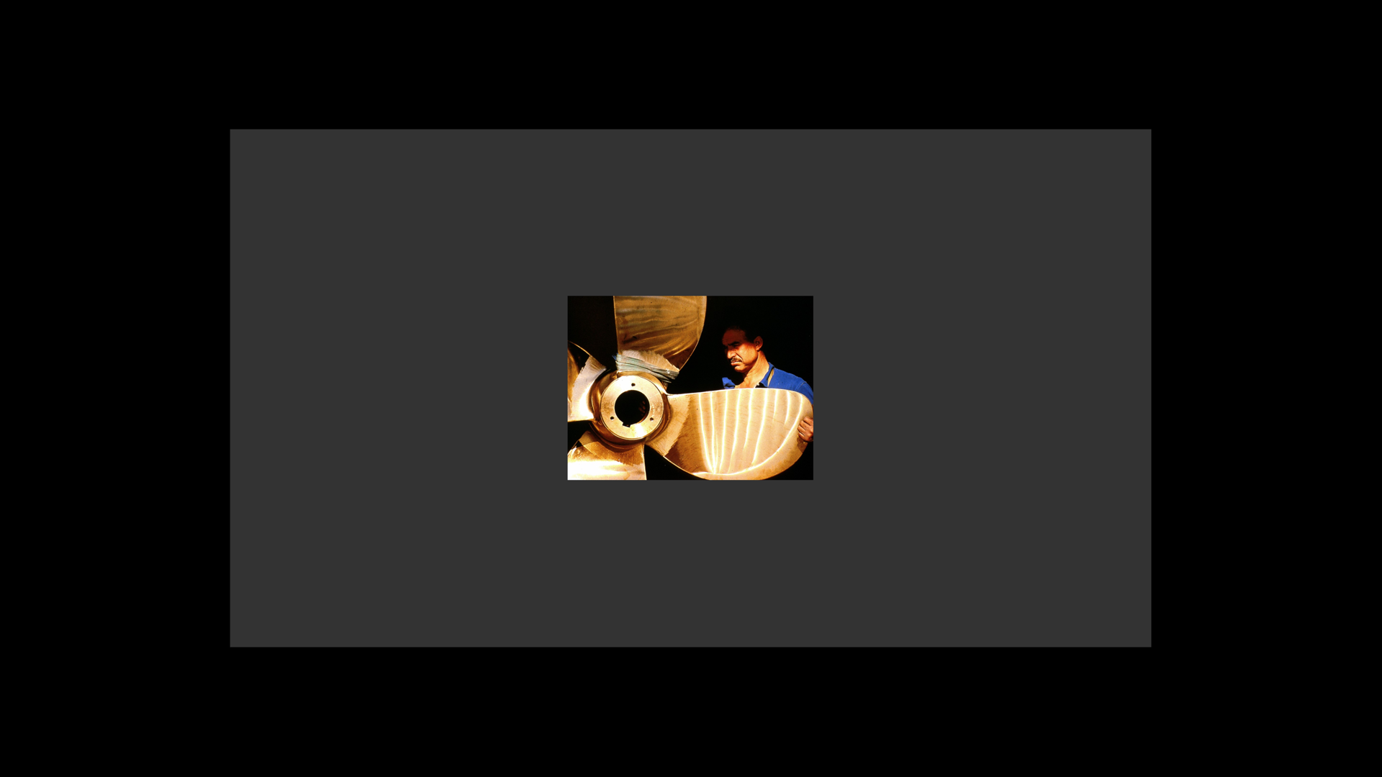
다음 사진이 나타나면, 앞서 설명드린것과 같이 새로 제시된 사진으로부터 어떤 크기의 비비드함을 느꼈는지 응답해주시면 됩니다.
이 과정은 실험이 끝날 때까지 반복되며, 이번 실험은 약 20분이 소요됩니다.
Notes:
어떤 크기의 비비드함 vs 비비드한 정도

Slide 9
잘 이해가 안되는 사항이 있으시다면 언제든지 질문해주시면 됩니다. 실험에 대해 모두 이해가 되셨다면, 곧이어 간단한 연습 실험을 진행해보겠습니다.

